Slide 1
JigsawSolver
Tomasz Fengier
Piotr Bochra
Dominika Czarnecka

Slide 2
Znajdowanie puzzli
Usuwanie tła – problem progowania
Algorytm grabcut – wymagana pomoc użytkownika
Można uniknąć tego kroku z użyciem detektora Canny
Filtrowanie wyników
  Obliczenie pola największego konturu p_{max}
  Odrzucenie wszystkich konturów o p_{i} < a * p_{max}

Slide 3
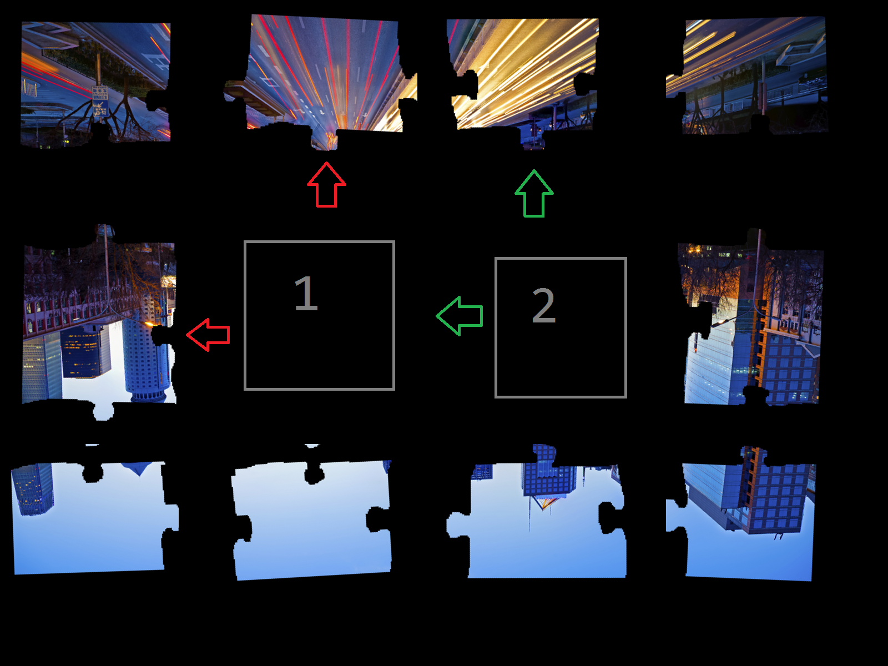
Układanie środka puzzli
Dokładanie kolejnych elementów do ramki
Wybieranie najlepiej pasującego elementu
Porównywanie dwóch par krawędzi
Kombinacja funkcji podobieństwa

Slide 4
Rezultat

Slide 5
Problemy
Pozycja elementu jako pole w klasie lub tablica Elementów
Nieznany obrót elementu
‘Dolna’ krawędź zależy od obrócenia elementu
Złożoność algorytmu

Slide 6
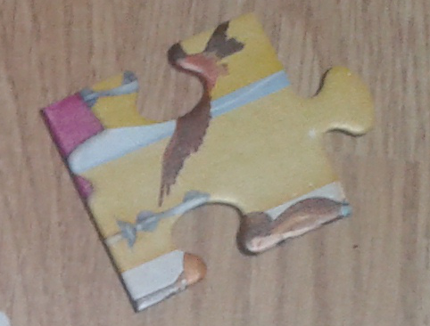
Funkcja podobieństwa
Uwzględnienie średniego koloru puzzli
Ograniczenie do części obrazu
Wzięcie n próbek wzdłuż krawędzi i porównywanie parami

Slide 7
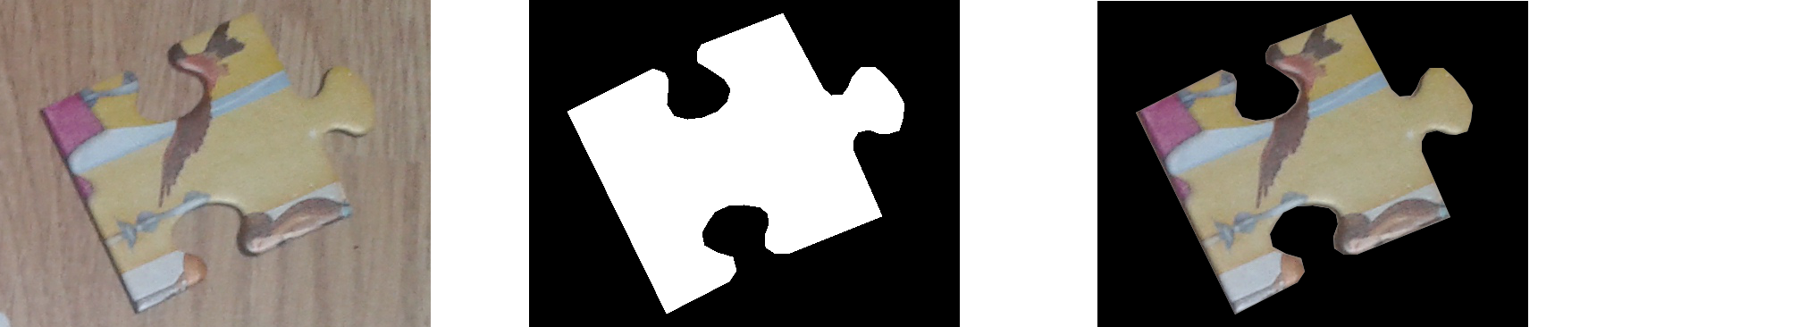
Reprezentacja wyniku
Wycinanie elementu
  Utworzenie maski
  Operacja AND
Kanał alpha zamiast czarnego tła
Markery nad puzzlami

